Slide 1
Διοικητική των επιχειρήσεων
Ελληνική Δημοκρατία
Τεχνολογικό Εκπαιδευτικό Ίδρυμα Ηπείρου
Ενότητα 8 : Προγραμματισμός στην πράξη
Καραμάνης Κωνσταντίνος

Slide 2
Ανοιχτά Ακαδημαϊκά Μαθήματα στο ΤΕΙ Ηπείρου
Λογιστικής και χρηματοοικονομικής
Διοικητική των επιχειρήσεων
Ενότητα 8: Προγραμματισμός στην πράξη
Καραμάνης Κωνσταντίνος
Επίκουρος Καθηγητής
Πρέβεζα, 2015

Slide 3
Άδειες Χρήσης
Το παρόν εκπαιδευτικό υλικό υπόκειται σε άδειες χρήσης Creative Commons.
Για εκπαιδευτικό υλικό, όπως εικόνες, που υπόκειται σε άλλου τύπου άδειας χρήσης, η άδεια χρήσης αναφέρεται ρητώς.

Slide 4
Χρηματοδότηση
Το έργο υλοποιείται στο πλαίσιο του Επιχειρησιακού Προγράμματος «Εκπαίδευση και Δια Βίου Μάθηση» και συγχρηματοδοτείται από την Ευρωπαϊκή Ένωση (Ευρωπαϊκό Κοινωνικό Ταμείο) και από εθνικούς πόρους.
Το έργο «Ανοικτά Ακαδημαϊκά Μαθήματα στο TEI Ηπείρου» έχει χρηματοδοτήσει μόνο τη αναδιαμόρφωση του εκπαιδευτικού υλικού.
Το παρόν εκπαιδευτικό υλικό έχει αναπτυχθεί στα πλαίσια του εκπαιδευτικού έργου του διδάσκοντα.

Slide 5
Σκοποί ενότητας
Ολοκληρώνοντας την ενότητα θα πρέπει να είστε σε θέση να :
Παρουσιάζετε τεχνικές και εργαλεία προγραμματισμού.
Πως εφαρμόζονται τα αποτελεσματικά προγράμματα
Πως ιεραρχούνται στόχοι
Πως κατανέμονται οι ευθύνες στον προγραμματισμό

Slide 6
Περιεχόμενα ενότητας
Εργαλεία και τεχνικές προγραμματισμού
Αποτελεσματικά προγράμματα
Ιεράρχιση στόχων
Διοίκηση με στόχους
Συμμετοχή στον προγραμματισμό

Slide 7
Χρήση Διατάξεων

Slide 8
Ενότητα 8 : Προγραμματισμός στην πράξη
Διοικητική των επιχειρήσεων

Slide 9
ΕΡΓΑΛΕΙΑ ΚΑΙ ΤΕΧΝΙΚΕΣ ΠΡΟΓΡΑΜΜΑΤΙΣΜΟΥ: 1. Προβλέψεις
Εκτιµήσεις για το τι θα συµβεί στο µέλλον
Ποιοτικές προβλέψεις: χρησιµοποιούνται γνώµες ειδικών
Ποσοτικές προβλέψεις: χρησιµοποιούνται µαθηµατικά µοντέλα και στατιστικές αναλύσεις.
Ο προγραµµατισµός περιλαµβάνει αποφάσεις για τον τρόπο αντιµετώπισης των συνεπειών µιας πρόβλεψης!

Slide 10
ΕΡΓΑΛΕΙΑ ΚΑΙ ΤΕΧΝΙΚΕΣ ΠΡΟΓΡΑΜΜΑΤΙΣΜΟΥ: 2. Προγραµµατισµός του απροόπτου
Προσδιορίζει εναλλακτικές πορείες δράσης που µπορούν να εφαρµοστούν αν µεταβληθούν οι συνθήκες.
Τα σχέδια αντιµετώπισης του απροόπτου προβλέπουν τις µεταβαλλόµενες συνθήκες!

Slide 11
ΕΡΓΑΛΕΙΑ ΚΑΙ ΤΕΧΝΙΚΕΣ ΠΡΟΓΡΑΜΜΑΤΙΣΜΟΥ: 3. Προγραµµατισµός µε χρήση σεναρίων
Μακροπρόθεσµη εκδοχή του προγραµµατισµού του απροόπτου.
Προσδιορίζει εναλλακτικά µελλοντικά σενάρια.
Καταστρώνονται σχέδια για κάθε µελλοντικό σενάριο.
Αυξάνει την ευελιξία του οργανισµού και την προετοιµασία του για µελλοντικά σοκ!

Slide 12
ΕΡΓΑΛΕΙΑ ΚΑΙ ΤΕΧΝΙΚΕΣ ΠΡΟΓΡΑΜΜΑΤΙΣΜΟΥ: 4.Συγκριτική προτυποποίηση (benchmarking)
Χρήση εξωτερικών συγκρίσεων:
για καλύτερη αξιολόγηση της τρέχουσας απόδοσης και
για τον προσδιορισµό πιθανών δράσεων για το µέλλον.
Υιοθέτηση των καλύτερων πρακτικών άλλων οργανισµών που επιτυγχάνουν ανώτερη απόδοση.

Slide 13
ΕΡΓΑΛΕΙΑ ΚΑΙ ΤΕΧΝΙΚΕΣ ΠΡΟΓΡΑΜΜΑΤΙΣΜΟΥ: 5. Χρήση προσωπικού προγραµµατισµού
Προσωπικό προγραµµατισµού: πρόκειται για εξειδικευµένους υπαλλήλους που βοηθούν στο συντονισµό και την ενθάρρυνση του προγραµµατισµού.
συµβάλλουν στην επίτευξη συνήθως στρατηγικών αποστολών προσφέροντας στον οργανισµό εστίαση και εξειδίκευση.

Slide 14
ΕΦΑΡΜΟΓΗ ΑΠΟΤΕΛΕΣΜΑΤΙΚΩΝ ΠΡΟΓΡΑΜΜΑΤΩΝ: Θέσπιση και Ευθυγράµµιση στόχων
Θέσπιση ¨Σπουδαίων¨ στόχων…
Συγκεκριµένοι: προσδιορίζουν µε σαφήνεια τα βασικά αποτελέσµατα που πρέπει να επιτευχθούν
Έγκαιροι: συνδέονται µε συγκεκριµένα χρονοδιαγράµµατα και καταληκτικές ηµεροµηνίες
Μετρήσιµοι: περιγράφονται µε τέτοιο τρόπο ώστε τα αποτελέσµατα να µπορούν να µετρηθούν χωρίς αµφισβήτηση
Απαιτητικοί: περιλαµβάνουν µια υπέρβαση
Επιτεύξιµοι: είναι ρεαλιστικοί και µπορούν να υλοποιηθούν

Slide 15
ΕΦΑΡΜΟΓΗ ΑΠΟΤΕΛΕΣΜΑΤΙΚΩΝ ΠΡΟΓΡΑΜΜΑΤΩΝ: Θέσπιση και Ευθυγράµµιση στόχων
Οι στόχοι πρέπει να συντονίζονται αποτελεσµατικά µεταξύ πολλών ανθρώπων, τµηµάτων εργασίας και επιπέδων ενός οργανισµού συνολικά.
Η ευθυγράµµιση (ιεραρχία) των στόχων συµβάλλει ώστε οι στόχοι που τίθενται σε οποιοδήποτε τµήµα να προωθούν τη συνολική αποστολή του οργανισµού.

Slide 16
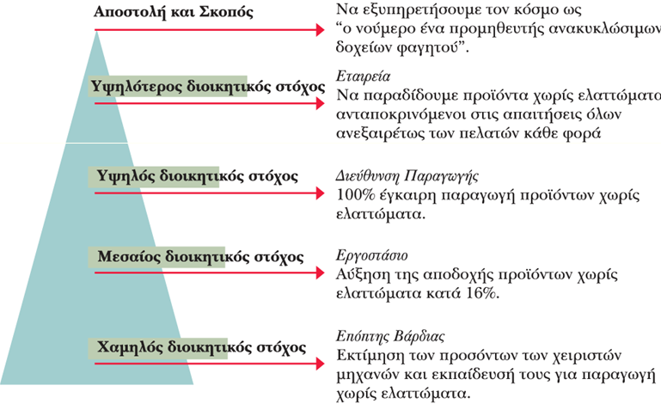
Στην Πράξη: Δείγµα ιεραρχίας στόχων σε µια εταιρεία παραγωγής
Πηγή: Schermerhorn J.R., 2012

Slide 17
ΕΦΑΡΜΟΓΗ ΑΠΟΤΕΛΕΣΜΑΤΙΚΩΝ ΠΡΟΓΡΑΜΜΑΤΩΝ: Διοίκηση µε Στόχους
Δοµηµένη διαδικασία τακτικής επικοινωνίας µεταξύ ενός ανωτέρου στελέχους και ενός υφισταµένου.
Ο προϊστάµενος/ηγέτης οµάδας και οι εργαζόµενοι θέτουν από κοινού στόχους απόδοσης.
Ο προϊστάµενος/ηγέτης οµάδας και οι εργαζόµενοι επιθεωρούν από κοινού τα αποτελέσµατα.

Slide 18
Περιεχόµενο της Διοίκησης µε Στόχους
Περιλαµβάνει µια επίσηµη συµφωνία που
προσδιορίζει:
Τους στόχους απόδοσης των εργαζοµένων για ορισµένη χρονική περίοδο.
Τα σχέδια µέσω των οποίων θα επιτευχθούν οι στόχοι.
Τα πρότυπα µέτρησης της επίτευξής τους.
Τις διαδικασίες για την ανάλυση των αποτελεσµάτων απόδοσης.

Slide 19
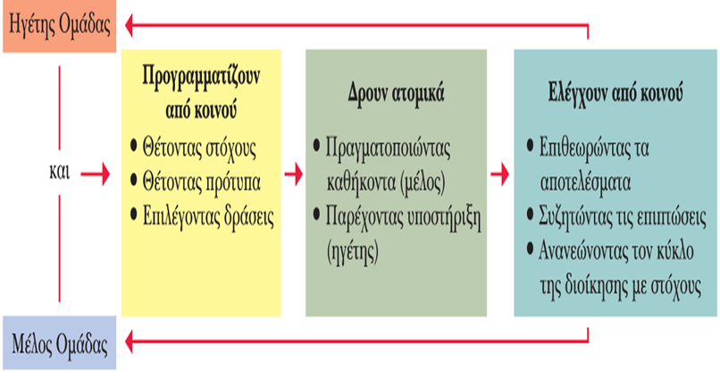
Σχήµα 1. Η διαδικασία της διοίκησης µε στόχους
Πηγή: Schermerhorn J.R., 2012

Slide 20
Πλεονεκτήµατα της Διοίκησης µε Στόχους
Επικεντρώνει τις προσπάθειες των εργαζοµένων στα σηµαντικότερα καθήκοντα και στόχους.
Επικεντρώνει τις προσπάθειες των προϊσταµένων σε σηµαντικούς τοµείς υποστήριξης.
Συµβάλλει στην οικοδόµηση σχέσεων.
Δίνει στους εργαζόµενους µια δοµηµένη ευκαιρία να συµµετέχουν στη λήψη αποφάσεων.

Slide 21
Στην Πράξη: Τι πρέπει να αποφεύγεται στη χρησιµοποίηση της διοίκησης µε στόχους
Σύνδεση της διοίκησης µε στόχους µε την αµοιβή
Υπερβολική εστίαση της προσοχής σε στόχους που είναι εύκολο να προσδιοριστούν ποσοτικά
Απαίτηση υπερβολικής γραφικής εργασίας
Το να ανακοινώνουν απλά οι managers τους στόχους τους στους εργαζόµενους

Slide 22
ΕΦΑΡΜΟΓΗ ΑΠΟΤΕΛΕΣΜΑΤΙΚΩΝ ΠΡΟΓΡΑΜΜΑΤΩΝ: Συµµετοχή και ανάµιξη
Ο συµµετοχικός προγραµµατισµός απαιτεί η διαδικασία προγραµµατισµού να περιλαµβάνει τους ανθρώπους που θα επηρεαστούν από τα σχέδια και/ή θα βοηθήσουν στην εφαρµογή τους.Οφέλη της συµµετοχής και ανάµιξης:
Προάγει τη δηµιουργικότητα στον προγραµµατισµό.
Αυξάνει τις διαθέσιµες πληροφορίες.
Προάγει την κατανόηση, την αποδοχή και τη δέσµευση στο τελικό σχέδιο.

Slide 23
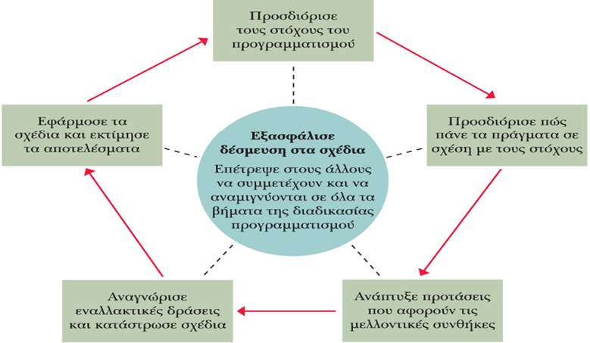
Σχήµα 2. Συµµετοχή και ανάµιξη στον προγραµµατισµό
Πηγή: Schermerhorn J.R., 2012

Slide 24
Βιβλιογραφία
Εισαγωγή στο Management (2012), Schermerhorn J.R.
Διοίκηση Επιχειρήσεων (2012), Robbins S., Decento D. και Coulter M.

Slide 25
Σημείωμα Αναφοράς
Copyright Τεχνολογικό Ίδρυμα Ηπείρου. Καραμάνης Κωνσταντίνος
Διοικητική των επιχειρήσεων
Έκδοση: 1.0 Πρέβεζα,2015.
Καραμάνης, Κ. (2015). Διοικητική των επιχειρήσεων. ΤΕΙ Ηπείρου
Διαθέσιμο από τη δικτυακή διεύθυνση:
http://eclass.teiep.gr/OpenClass/courses/ACC141/
Διοικητική των επιχειρήσεων, Ενότητα 8 ΤΜΗΜΑ ΛΟΓΙΣΤΙΚΗΣ ΚΑΙ ΧΡΗΜΑΤΟΙΚΟΝΟΜΙΚΗΣ , ΤΕΙ ΗΠΕΙΡΟΥ - Ανοιχτά Ακαδημαϊκά Μαθήματα στο ΤΕΙ Ηπείρου

Slide 26
Σημείωμα Αδειοδότησης
Το παρόν υλικό διατίθεται με τους όρους της άδειας χρήσης Creative Commons Αναφορά Δημιουργού-Μη Εμπορική Χρήση-Όχι Παράγωγα Έργα 4.0 Διεθνές [1] ή μεταγενέστερη. Εξαιρούνται τα αυτοτελή έργα τρίτων π.χ. φωτογραφίες, Διαγράμματα κ.λ.π., τα οποία εμπεριέχονται σε αυτό και τα οποία αναφέρονται μαζί με τους όρους χρήσης τους στο «Σημείωμα Χρήσης Έργων Τρίτων».
Ο δικαιούχος μπορεί να παρέχει στον αδειοδόχο ξεχωριστή άδεια να χρησιμοποιεί το έργο για εμπορική χρήση, εφόσον αυτό του ζητηθεί.
[1]
http://creativecommons.org/licenses/by-nc-nd/4.0/deed.el

Slide 27
Τέλος Ενότητας
Επεξεργασία: Δαπόντας Δημήτριος
Πρέβεζα,2015

Slide 28
Σημειώματα
Διοικητική των επιχειρήσεων, Ενότητα 8 ΤΜΗΜΑ ΛΟΓΙΣΤΙΚΗΣ ΚΑΙ ΧΡΗΜΑΤΟΙΚΟΝΟΜΙΚΗΣ , ΤΕΙ ΗΠΕΙΡΟΥ - Ανοιχτά Ακαδημαϊκά Μαθήματα στο ΤΕΙ Ηπείρου

Slide 29
Διατήρηση Σημειωμάτων
Οποιαδήποτε αναπαραγωγή ή διασκευή του υλικού θα πρέπει να συμπεριλαμβάνει:
το Σημείωμα Αναφοράς
το Σημείωμα Αδειοδότησης
τη Δήλωση Διατήρησης Σημειωμάτων
το Σημείωμα Χρήσης Έργων Τρίτων (εφόσον υπάρχει)
μαζί με τους συνοδευόμενους υπερσυνδέσμους.
Διοικητική των επιχειρήσεων, Ενότητα 8 ΤΜΗΜΑ ΛΟΓΙΣΤΙΚΗΣ ΚΑΙ ΧΡΗΜΑΤΟΙΚΟΝΟΜΙΚΗΣ , ΤΕΙ ΗΠΕΙΡΟΥ - Ανοιχτά Ακαδημαϊκά Μαθήματα στο ΤΕΙ Ηπείρου

Slide 30
Τέλος Ενότητας

